Slide 1
Nataly Rashell García Santos
Curso:Computación sábados

Slide 2
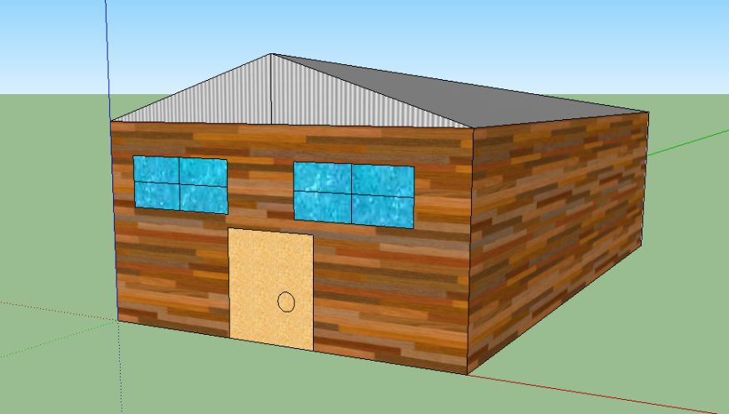
Casa

Slide 3
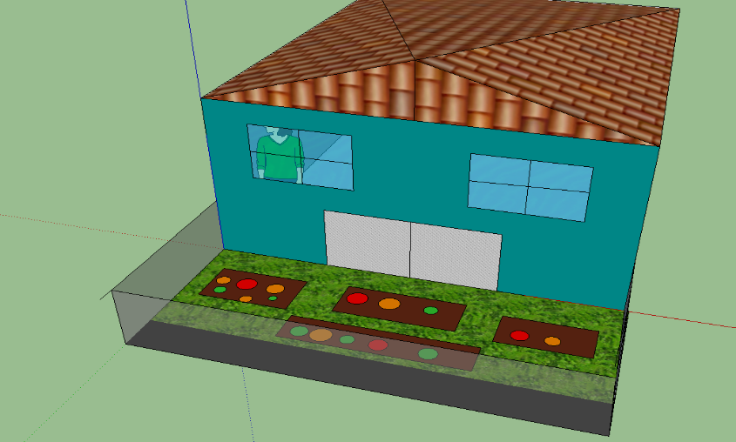
Casa con jardín

Slide 4
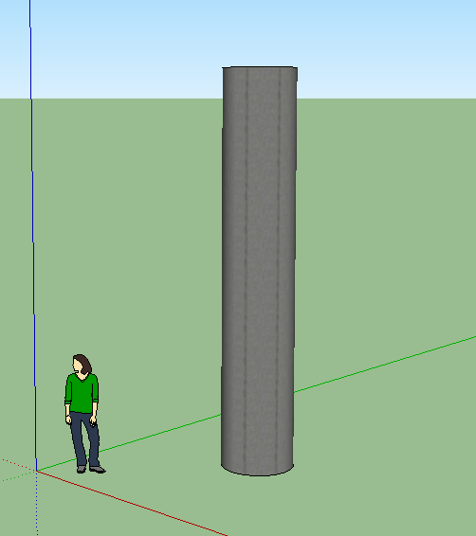
Poste de luz

Slide 5
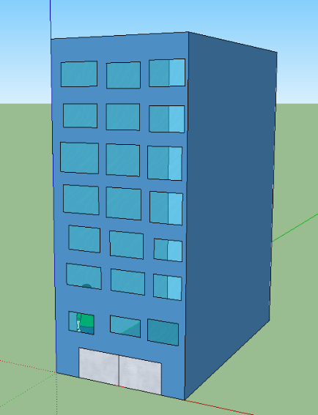
Edificio

Slide 6
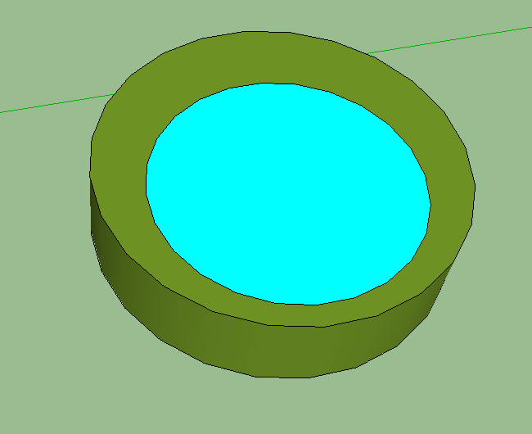
Pozo de agua

